Slide 1


HY454 : ΑΝΑΠΤΥΞΗ ΕΞΥΠΝΩΝ ΔΙΕΠΑΦΩΝ ΚΑΙ ΠΑΙΧΝΙΔΙΩΝ
ΠΑΝΕΠΙΣΤΗΜΙΟ ΚΡΗΤΗΣ,
ΣΧΟΛΗ ΘΕΤΙΚΩΝ ΕΠΙΣΤΗΜΩΝ,
ΤΜΗΜΑ ΕΠΙΣΤΗΜΗΣ ΥΠΟΛΟΓΙΣΤΩΝ
ΔΙΔΑΣΚOΝΤΕΣ
Αντώνιος Σαββίδης

Slide 2

ΕΞΥΠΝΕΣ ΔΙΕΠΑΦΕΣ,
Σύνολο διαλέξεων 7, Διάλεξη 4η και 5η

Slide 3
Περιεχόμενα
Προσαρμογή πριν χρήση
Προσδιορισμός αρχιτεκτονικής
Ανάλυση τμημάτων
Επικοινωνία μεταξύ τμημάτων
Δυναμική σύνθεση διεπαφής

Slide 4
Προσαρμογή πριν τη χρήση (1/3)
Ο προσδιορισμός, επιλογή και ενεργοποίηση των κατάλληλων εκείνων τμημάτων της διεπαφής που αρμόζουν βέλτιστα στο προφίλ του εκάστοτε τελικού χρήστη και περιβάλλοντος χρήσης.
Εφαρμόζεται πριν την έναρξη της αλληλεπίδρασης με τον χρήστη, συνιστώντας ουσιαστικά την δυναμική σύνθεση της διεπαφής από τμήματα που ήδη είναι διαθέσιμα ως αναπόσπαστα στοιχεία της υλοποίησης.

Slide 5
Προσαρμογή πριν τη χρήση (2/3)
Προηγείται χρονικά της «προσαρμογής κατά τη χρήση», ενώ βασίζεται σε πληροφορία για τον χρήστη και το περιβάλλον χρήσης που είναι πάντα διαθέσιμη πριν την έναρξη της αλληλεπίδρασης.
  Σε αντιδιαστολή με την προσαρμογή κατά τη χρήση, που βασίζεται στην εξαγωγή συμπερασμάτων από την επεξεργασία δεδομένων παρακολούθησης της αλληλεπίδρασης και του περιβάλλοντος κατά τη χρήση.

Slide 6
Προσαρμογή πριν τη χρήση (3/3)
Οι δύο μέθοδοι είναι συμπληρωματικές
Αυτόματα
Προσαρμόσιμη
διεπαφή
Αρχικά γίνεται η σύνθεση της διεπαφής με τον βέλτιστο τρόπο.
Στη συνέχεια γίνεται συνεχώς η βελτίωση της διεπαφής με την παρακολούθηση της αλληλεπίδρασης
σύνθεση - assembly
βελτίωση - enhancement
interface instance 1
interface instance N
interface instance j
User 1
User N
User i
Context 1
Context N
Context i
προσαρμογή πριν τη χρήση
(αρχικά κατά την έναρξη)
προσαρμογή κατά τη χρήση
(συνεχώς στη διάρκεια λειτουργίας)

Slide 7
Περιεχόμενα
Προσαρμογή πριν χρήση
Προσδιορισμός αρχιτεκτονικής
Ανάλυση τμημάτων
Επικοινωνία μεταξύ τμημάτων
Δυναμική σύνθεση διεπαφής
Anthony Savidis: Unified Development of Automatically Adapted Interactions: The Software Engineering Paradigm and a Supporting Implementation Tool [language]. PhD Thesis, University of Kent, UK, February 1998, http://www.ics.forth.gr/hci/files/plang/phd.pdf

Slide 8
Προσδιορισμός αρχιτεκτονικής (1/12)
Θα προσπαθήσουμε να οδηγήσουμε σε μία κατάλληλη αρχιτεκτονική κατάτμηση, ώστε στο τέλος της διαδικασίας αυτής η παραγόμενη αρχιτεκτονική θα φαίνεται να είναι σχεδόν προφανής
  Ένας διαισθητικός τρόπος για τον προσδιορισμό της καταλληλότητας μίας αρχιτεκτονικής:
    εάν στην αρχή της σχεδίασης η αρχιτεκτονική λύση φαίνεται αρκετά δύσκολο πρόβλημα
    αλλά στο τέλος έχουμε την εντύπωση ότι η σχεδίαση που καταλήξαμε είναι προφανής
    ουσιαστικά σημαίνει ότι η λύση είναι πολύ απλή
    αλλά ωστόσο λύνει επαρκώς το πρόβλημά μας
    δηλαδή, πρόκειται για μία πάρα πολύ καλή λύση.

Slide 9
Προσδιορισμός αρχιτεκτονικής (2/12)
Θα χρησιμοποιήσουμε απλούς κανόνες για την αρχιτεκτονική σχεδίαση:
  Διαίρει κα βασίλευε - divide and conquer
  Διακριτοί λειτουργικοί ρόλοι – discrete functional roles
  Ανεξαρτησία τμημάτων – component orthogonality
  Εξάλειψη επανάληψης χαρακτηριστικών – replication elimination
Provide interface
according
to user-, and context-
profile
Βήμα 1

Slide 10
Προσδιορισμός αρχιτεκτονικής (3/12)
Ξεχωρίζουμε το τμήμα που περιέχει την πληροφορία για τον χρήστη και το περιβάλλον από το όλο τμήμα της προσαρμοστικής διεπαφής.
User-, Context-
Profile
Provide adapted
interface
Βήμα 2

Slide 11
Προσδιορισμός αρχιτεκτονικής (4/12)
Το τμήμα που αποφασίζει ποια «συστατικά» της διεπαφής πρέπει να επιλεγούν ώστε να συνθέσουν την προσαρμοσμένη διεπαφή διαχωρίζεται και λαμβάνει διακριτό ρόλο.
User-, Context-
Profiles
Activate decided
interface
components
Decide which
components to be
part of the interface
Βήμα 3

Slide 12
Προσδιορισμός αρχιτεκτονικής (5/12)
Διαχωρίζουμε τις δύο βασικές κατηγορίες από προφίλ (χρήστης και περιβάλλον χρήσης)
Context profile
User profile
Activate decided
interface
components
Decide which
components to be
part of the interface
Βήμα 4

Slide 13
Προσδιορισμός αρχιτεκτονικής (6/12)
Ξεχωρίζουμε τη διαχείριση / ενεργοποίηση των τμημάτων της διεπαφής από την υλοποίηση τους.
Context profile
User profile
Activate decided
interface
components
Decide which
components to be
part of the interface
Interface
component
Interface
component
Interface
component
Βήμα 5

Slide 14
Προσδιορισμός αρχιτεκτονικής (7/12)
Εισάγουμε την επικοινωνία μεταξύ των τμημάτων της διεπαφής και του τμήματος που έχει πληροφορία για τον χρήστη για την περίπτωση δυναμικής εξαγωγής συμπερασμάτων.
Context profile
User profile
Activate decided
interface
components
Decide which
components to be
part of the interface
Interface
component
Interface
component
Interface
component
Βήμα 6

Slide 15
Προσδιορισμός αρχιτεκτονικής (8/12)
Γενίκευση λειτουργικού ρόλου του τμήματος των προφίλ του χρήστη ως server.
Context profile
Activate decided
interface
components
User
Information
Server
Decide which
components to be
part of the interface
Interface
component
Interface
component
Interface
component
Βήμα 7

Slide 16
Προσδιορισμός αρχιτεκτονικής (9/12)
Γενίκευση λειτουργικού ρόλου του τμήματος των προφίλ του περιβάλλοντος ως server.
Context
Information
Server
Activate decided
interface
components
User
Information
Server
Decide which
components to be
part of the interface
Interface
component
Interface
component
Interface
component
Βήμα 8

Slide 17
Προσδιορισμός αρχιτεκτονικής (10/12)
Γενίκευση και του τμήματος που λαμβάνει της αποφάσεις.
Context
Information
Server
Activate decided
interface
components
User
Information
Server
Decision
Making
Component
Interface
component
Interface
component
Interface
component
Βήμα 9

Slide 18
Προσδιορισμός αρχιτεκτονικής (11/12)
Ενοποίηση του τμήματος που περιέχει τα συστατικά της διεπαφής καθώς και την διαχείρισή τους.
Context
Information
Server
User
Information
Server
Interface
Patterns
Component
Decision
Making
Component
Βήμα 10

Slide 19
Προσδιορισμός αρχιτεκτονικής (12/12)
Αναδιάταξη και η τελική αρχιτεκτονική.
User
Information
Server
Context
Information
Server
Decision
Making
Component
Interface
Patterns
Component
Interface pattern = τμήμα της αλληλεπίδρασης με καλά ορισμένη σχεδίαση και περατωμένη υλοποίηση.
Βήμα 11

Slide 20
Περιεχόμενα
Προσαρμογή πριν χρήση
Προσδιορισμός αρχιτεκτονικής
Ανάλυση τμημάτων
Επικοινωνία μεταξύ τμημάτων
Δυναμική σύνθεση διεπαφής

Slide 21
Ανάλυση τμημάτων (1/28)
Ως προς τα παρακάτω:
  Λειτουργικός ρόλος / συμπεριφορά
  Περιεχόμενο
  Επικοινωνία
  Υλοποίηση

Slide 22
Ανάλυση τμημάτων (2/28)
Context information server (CIS) – (1/6)
  Ρόλος
    Να παρέχει τις τιμές των χαρακτηριστικών του χώρου χρήσης - context attribute values, τόσο για την πλατφόρμα όσο και για το περιβάλλον.
    Στατικά χαρακτηριστικά – static attributes, δηλ. αυτά που παραμένουν αμετάβλητα κατά τη διάρκεια της αλληλεπίδρασης (π.χ. περιφερειακές συσκευές αλληλεπίδρασης)
    Δυναμικά χαρακτηριστικά – dynamic attributes, δηλ. αυτά που μπορούν να αλλάζουν τιμές κατά την αλληλεπίδραση (π.χ. εξωτερικός θόρυβος)

Slide 23
Ανάλυση τμημάτων (3/28)
Context information server (CIS) – (2/6)
  Περιεχόμενο (1/2)
    Περιέχει πληροφορία για τις εγκατεστημένες συσκευές εισόδου / εξόδου στην πλατφόρμα (δηλ. περιφερειακό εξοπλισμό αλληλεπίδρασης) καθώς και για τα σημαντικά τεχνικά τους χαρακτηριστικά
    π.χ.
      Handheld binary switches,
      Speech synthesiser (UK, GR),
      Graphics card (mode 16 / 24 bits, 1024x768, 75Hz, 64 MB)

Slide 24
Ανάλυση τμημάτων (4/28)
Context information server (CIS) – (3/6)
  Περιεχόμενο (2/2)
    Προσφέρει πληροφορία για σημαντικές παραμέτρους του περιβάλλοντος που μπορεί να αλλάζουν, μέσω ειδικών αισθητήρων
    Π.χ.
      ακουστικός θόρυβος,
      ένταση φωτός που πέφτει στην οθόνη,
      παρουσία του χρήστη μπροστά στο τερματικό,
      υγρασία περιβάλλοντος και θερμοκρασία (!?),
      καπνός (!?)

Slide 25
Ανάλυση τμημάτων (5/28)
Context information server (CIS) – (4/6)
  Επικοινωνία (1/2)
    Η πληροφορία για τα χαρακτηριστικά του χώρου χρήσης λαμβάνεται με τη μορφή ζευγαριών (attribute, value).
    Πρόκειται για απλό μοντέλο, αρκετά γενικό, επιτρέπει σύνθετες τιμές (θέλει parsing)
    Π.χ.
      (“environment noise”, “78db”)
      (“resolution”, “1024x768”)
      (“display memory”, “65MB”)
      (“user presence”, “false”)

Slide 26
Ανάλυση τμημάτων (6/28)
Context information server (CIS) – (5/6)
  Επικοινωνία (2/2)
    Η αποστολή πληροφορίας από τον CIS στον DMC γίνεται μετά από:
      Αίτηση – by request
        Όλων των χαρακτηριστικών
        Συγκεκριμένων χαρακτηριστικών
      Τροποποίηση τιμών δυναμικών χαρακτηριστικών κατά την αλληλεπίδραση – by modification
        Αποστέλλεται μόνο το όνομα και η τιμή του χαρακτηριστικού που αλλάζει
        Ουσιαστικά καλύπτεται και η περίπτωση προσαρμογής κατά τη χρήση.

Slide 27
Ανάλυση τμημάτων (7/28)
Context information server (CIS) – (6/6)
  Υλοποίηση
    Ουσιαστικά πρόκειται για registry των I/O devices
      μπορεί να χρησιμοποιηθεί και μία βάση δεδομένων,
      αλλά ίσως να πρέπει να αρκεστείτε σε μία απλή λύση ενός text file (Unix style) που είναι υποφερτό και για μικρές πλατφόρμες
    Απαιτεί χρήση APIs για sensors, σχετικά με τις παραμέτρους του περιβάλλοντος
    Ειδική, αλλά πολύ συνηθισμένη περίπτωση, είναι υποστήριξη location awareness (π.χ. GPS)
    Η χρήση των συσκευών είναι άλλο θέμα
Προφίλ
συσκευών
Λογισμικό
επικοινωνίας
Έλεγχος
αισθητήρων

Slide 28
Ανάλυση τμημάτων (8/28)
User information server (UIS) – (1/6)
  Ρόλος
    Να παρέχει πληροφορία για το προφίλ του χρήστη, είτε:
      Κατά την έναρξη της αλληλεπίδρασης, δηλ. ως προϋπάρχουσα γνώση
      Δυναμικά, με αναγνώριση χαρακτηριστικών μέσω παρακολούθησης της αλληλεπίδρασης
        ώστε να καλύπτεται και η περίπτωση προσαρμογής κατά τη χρήση.

Slide 29
Ανάλυση τμημάτων (9/28)
User information server (UIS) – (2/6)
  Περιεχόμενο (1/2)
    Μπορεί να είναι μία βάση από προφίλ του χρήστη ως απλές εγγραφές σε βάση δεδομένων
      Συνήθως θα υπάρχει κάποιος κωδικός του χρήστη μέσω του οποίου θα εξάγεται το προφίλ (αριθμός, e-mail address, login, κλπ)
    Ωστόσο για την δυναμική αναγνώριση χαρακτηριστικών του χρήστη απαιτείται υλοποίηση βάσει της αρχιτεκτονικής διάταξης για «προσαρμογή σε κατάσταση χρήσης»

Slide 30
Ανάλυση τμημάτων (10/28)
User information server (UIS) – (3/6)
  Περιεχόμενο (2/2)
User profile model
Parameters
Value domain
P₁
P₂
P_{n}
User profile instance
computer
knowledge
expert
frequent
average
casual
native
Web
knowledge
very
good
good
average
some
limited
none
ability to
use left hand
perfect
good
some
limited
none

Slide 31
Ανάλυση τμημάτων (11/28)
User information server (UIS) – (4/6)
  Επικοινωνία
    Η αποστολή πληροφορίας από τον UIS στον DMC γίνεται μετά από:
      Αίτηση – by request
        Όλων των χαρακτηριστικών του χρήστη
        Συγκεκριμένων χαρακτηριστικών
      Τροποποίηση τιμών δυναμικών χαρακτηριστικών κατά την αλληλεπίδραση – by modification
        Αποστέλλεται μόνο το όνομα και η τιμή του χαρακτηριστικού που αλλάζει
      Εντοπισμός νέων χαρακτηριστικών ή καταστάσεων κατά την αλληλεπίδραση – by detection
        Αποστέλλεται μόνο το όνομα και η τιμή του νέου χαρακτηριστικού
      Ουσιαστικά οι τελευταίες δύο περιπτώσεις καλύπτουν την προσαρμογή κατά τη χρήση.

Slide 32
Ανάλυση τμημάτων (12/28)
User information server (UIS) – (5/6)
  Υλοποίηση (1/2)
    Δεδομένου ότι οι ελάχιστες απαιτήσεις είναι χρήση βάσης δεδομένων και επικοινωνίας μέσω δικτύου, μπορεί να κατασκευαστεί σε γλώσσες που κάτι τέτοιο είναι αρκετά βολικό (π.χ. ακόμη και σε μία scripting language).
    Ενώ ονομάζεται server, ουσιαστικά πρόκειται για τμήμα που τρέχει κάθε φορά (για κάθε εκτέλεση της εφαρμογής).
    Ωστόσο η δυνατότητα αναγνώρισης καταστάσεων του χρήστη καλό είναι να υλοποιείται σε μία επαρκή γλώσσα προγραμματισμού για υπολογίσιμη ποσότητα / πολυπλοκότητα κώδικα και επεκτασιμότητα.

Slide 33
Ανάλυση τμημάτων (13/28)
User information server (UIS) – (6/6)
  Υλοποίηση (2/2)
    Η αρχιτεκτονική είναι πολύ απλή στην περίπτωση προσαρμογής πριν τη χρήση.
Προφίλ
χρηστών
Γέφυρα με
το DBMS (API)
Λογισμικό
επικοινωνίας

Slide 34
Ανάλυση τμημάτων (14/28)
Decision making component (DMC) – (1/6)
  Ρόλος
    Ουσιαστικά αποφασίζει, δεδομένου του προφίλ του χρήστη και του χώρου χρήσης, ποια είναι τα κατάλληλα τμήματα της διεπαφής που πρέπει να «συμμετέχουν» τελικά στην συνολική διεπαφή.
    Πρόκειται για έναν πυρήνα που περιλαμβάνει υλοποιημένου κανόνες λογικής σχετικούς με τη σχεδίαση της διεπαφής.

Slide 35
Ανάλυση τμημάτων (15/28)
Decision making component (DMC) – (2/6)
  Περιεχόμενο
    Σε κάποια μορφή την λογική αντιστοίχησης τιμών των χαρακτηριστικών του χρήστη και του χώρου χρήσης σε ονομαζόμενα εναλλακτικά τμήματα της διεπαφής.
    π.χ. για την παρουσίαση των links σε έναν browser η λογική αντιστοίχισης μπορεί να είναι η εξής:
      “web knowledge” in {very goog, good} => “underlined text”
      “web knowledge in {normal, low} => “push buttons”
    Η παραπάνω τρόπος αντιστοίχησης εμπεριέχει σχεδιαστική γνώση για τις διεπαφές η οποία πρέπει να έχει ήδη επιβεβαιωθεί από τους ειδικούς στο χώρο αυτό

Slide 36
Ανάλυση τμημάτων (16/28)
Decision making component (DMC) – (3/6)
  Επικοινωνία
    Λαμβάνει το προφίλ του εκάστοτε χρήστη και χώρου χρήσης από το User Information Server και Context Information Server.
    Αποστέλλει στο Interface Patterns Component εντολές δύο τύπων για μοναδικά ονομαζόμενα interface patterns:
      Ενεργοποίησης / activation, που σημαίνει ότι έχουν επιλεγεί για συμμετοχή στην τελική διεπαφή
      Ακύρωσης / cancellation, που σημαίνει την απενεργοποίηση ενός τμήματος που είναι ήδη τμήμα της διεπαφής.
    Ένα μήνυμα δικτύου μπορεί να εμπεριέχει πολλές τέτοιες εντολές διαδοχικά
      activate A, B, C; cancel D, E; activate F, G;

Slide 37
Ανάλυση τμημάτων (17/28)
Decision making component (DMC) – (4/6)
  Υλοποίηση (1/3)
    Ένα τμήμα βασισμένο σε κανόνες με σκοπό να αποφασίζει κάτι (δηλ. θυμίζει λίγο σύστημα τεχνητής νοημοσύνης).
    Χρειάζεται στοιχειώδη δικτυακή επικοινωνία για την λήψη και τοπική αποθήκευση του προφίλ του χρήστη καθώς και του χώρου χρήσης.
    Καθώς οι κανόνες απόφασης είναι της αλγοριθμικής μορφής if...then...else μπορεί να υλοποιηθεί και σε μία παραδοσιακή προστακτική γλώσσα (C, C++, Java, Perl, Python,κλπ) και όχι απαραίτητα σε γλώσσα ειδική για rule-based systems.
    Ωστόσο εάν χρειάζεται να γίνονται edited οι κανόνες θα πρέπει να κάνετε rebuild το τμήμα , γεγονός που δεν συμφέρει αλλά δεν είναι και ευέλικτη για αυτό το είδος των συστημάτων (...intelligent).

Slide 38
Ανάλυση τμημάτων (18/28)
Decision making component (DMC) – (5/6)
  Υλοποίηση (2/3)
    Σχεδιάσαμε και υλοποιήσαμε για το σκοπό αυτό μία ειδική γλώσσα η οποία υποστηρίζει μόνο τους κανόνες αυτού του είδους.
      Decision Making Specification Language (DMSL)
      Είναι compiled, παράγοντας τους κανόνες σε μία εκτελέσιμη μορφή. Λόγω του τρόπου υλοποίησης μπορούν να γίνουν reloaded (recompiled) on the fly.
User
profile
DMSL
rules
Compiler
(rule loader)
Loaded rules
as expression
trees
Rule
executor
Context
profile

Slide 39
Ανάλυση τμημάτων (19/28)
Decision making component (DMC) – (6/6)
  Υλοποίηση (3/3)
component : “toolbar expert” [ if (user.”web expertise” = “expert” or user.”web expertise” = “frequent” ) then [ if (context.”installation” = “kiosk”) component “kiosk toolbar expert”; else if (context.”installation” = “desktop”) component “desktop toolbar expert”; ] else activate “empty”; ]
component : “kiosk toolbar expert” [ if (user.”visual ability” = “blind” ) then activate “kiosk toolbar expert hawk”; else if (user.”visual ability” = “sighted” ) then activate “kiosk toolbar expert gui”; else activate “user profile error”; ]
Anthony Savidis, Margherita Antona, Constantine Stephanidis: A Decision-making Specification Language for Verifiable User-interface Adaptation Logic. International Journal of Software Engineering and Knowledge Engineering 15(6): 1063-1094 (2005)

Slide 40
Ανάλυση τμημάτων (20/28)
Interface patterns component (IPC) – (1/9)
  Ρόλος
    Εφαρμόζει τις αποφάσεις προσαρμογής που λαμβάνονται από το Decision Making Component
    «Συναρμολογεί» την διεπαφή από τα επιλεγμένα τμήματα, γνωρίζοντας που βρίσκεται η υλοποίηση του κάθε αναφερόμενου τμήματος

Slide 41
Ανάλυση τμημάτων (21/28)
Interface patterns component (IPC) – (2/9)
  Επικοινωνία
    Δέχεται:
      μηνύματα με activation / cancellation commands από το Decision Making Component
      μηνύματα με εντολές ελέγχου παρατήρησης της αλληλεπίδρασης με τον χρήστη
    Αποστέλλει:
      αιτήσεις για απόφαση προσαρμοστικής επιλογής στο Decision Making Component
      μηνύματα με γεγονότα σχετικά με την παρακολούθηση της αλληλεπίδρασης

Slide 42
Ανάλυση τμημάτων (22/28)
Interface patterns component (IPC) – (3/9)
  Περιεχόμενο
    Πρόκειται για την «πηγή» όλων των υλοποιημένων τμημάτων, ή αλλιώς για την πύλη σε όλα τα τμήματα της διεπαφής.
    Η υλοποίησή τους μπορεί να είναι:
      ως τμήματα στατικά συνδεδεμένα στο ίδιο σύστημα
      ως δυναμικές βιβλιοθήκες (συνήθως στην ίδια γλώσσα)
      ως components πάνω από μία component-ware τεχνολογία (μπορεί και σε διαφορετικές γλώσσες και OS)
      ως ανεξάρτητες διεργασίες (τοπικές η απομακρυσμένες)

Slide 43
Ανάλυση τμημάτων (23/28)
Interface patterns component (IPC) – (4/9)
  Υλοποίηση (1/6)
    Απαιτεί την οργάνωση των τμημάτων υλοποίησης της διεπαφής με τέτοιο τρόπο που να επιτρέπει την ενεργοποίηση εναλλακτικών τμημάτων κατά την εκτέλεση, που ωστόσο επιτελούν τον ίδιο σκοπό.
    Εάν και κάτι τέτοιο «εμμέσως πλην σαφώς» παραπέμπει στη χρήση τεχνολογιών componentware, ενδέχεται το κόστος ανάπτυξης με τέτοιο τρόπο να μην είναι απλά αποδεκτό και να χρειάζεται να υποστηρίξουμε τέτοια λειτουργικότητα σε ένα «κλειστό» σύστημα με τμήματα που φτιάχνονται στην ίδια γλώσσα.

Slide 44
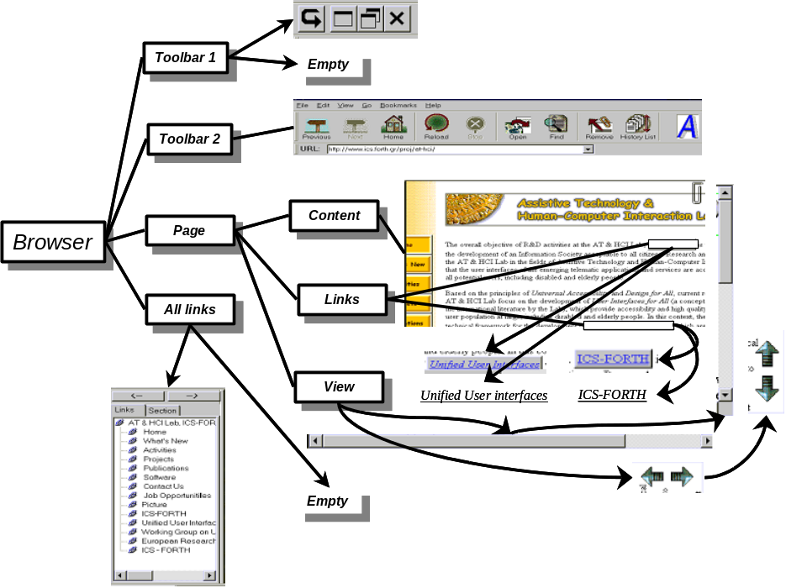
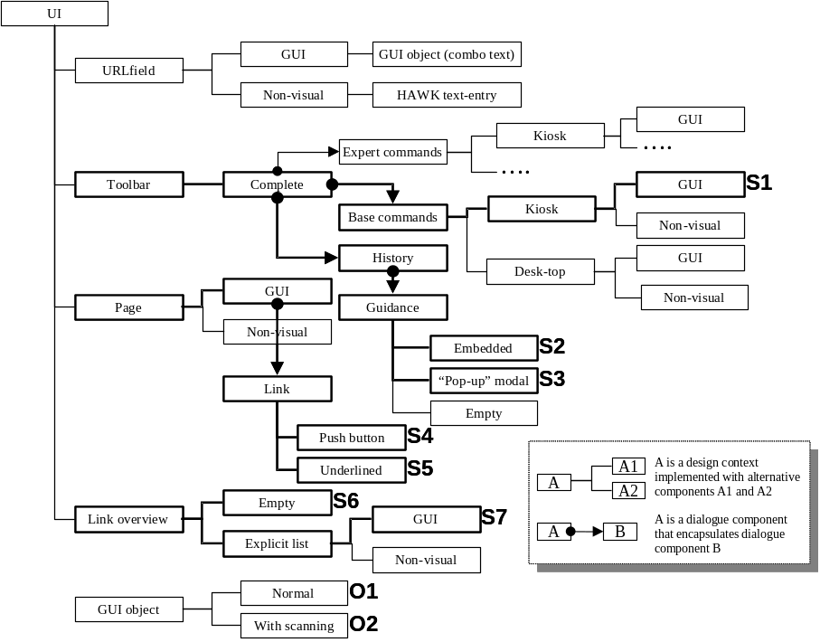
Ανάλυση τμημάτων (24/28)
Interface patterns component (IPC) – (5/9)
  Υλοποίηση (2/6)
Τα τμήματα σε αυτά τα ζευγάρια έχουν αμοιβαίως αποκλειόμενη παρουσία κατά την εκτέλεση (δηλ. είναι εναλλακτικές υλοποιήσεις).

Slide 45
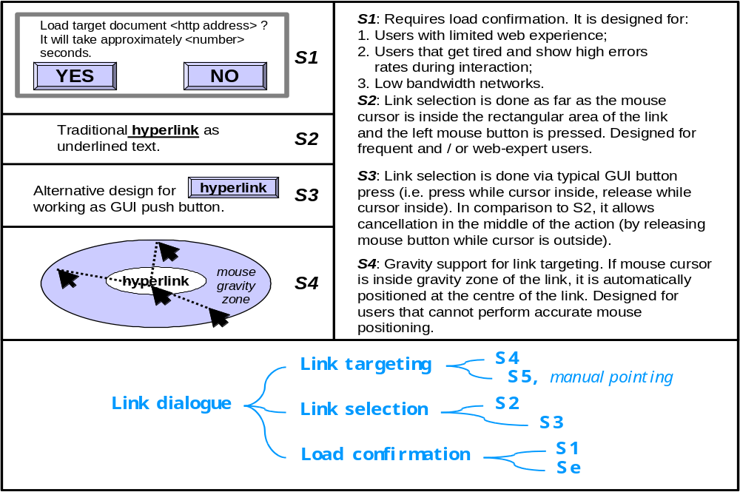
Ανάλυση τμημάτων (25/28)
http://authors.elsevier.com/sd/article/S0953543804000025
Interface patterns component (IPC) – (6/9)
  Υλοποίηση (3/6)
figure 1
Η φάση σχεδίασης της οπτικής ή γραφικής άποψης της διεπαφής λαμβάνει υπόψη το γεγονός ότι δύνανται να υφίστανται εναλλακτικές «εκδοχές» του ιδίου τμήματος για διαφορετικά χαρακτηριστικά χρηστών.
Αυτό σημαίνει ότι κατά τον προσδιορισμό της ιεραρχικής δομής της διεπαφής, τα περιεχόμενα τμήματα δεν ορίζονται με μοναδιαίο / μονομορφικό τρόπο, αλλά μπορούν να ποικίλουν.
Αυτή την ιδιότητα την ονομάζουμε polymorphic containment και είναι θεμελιώδης για την προσαρμογή πριν τη χρήση.

Slide 46
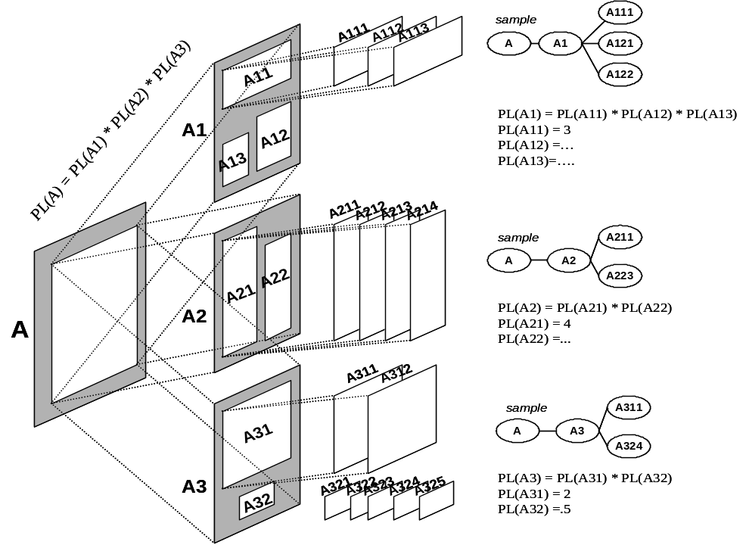
Ανάλυση τμημάτων (26/28)
Interface patterns component (IPC) – (7/9)
  Υλοποίηση (4/6)
Εδώ σκιαγραφείται η έννοια των παραμετροποιημένων πολυμορφικών ιεραρχιών περιεχομένων (parametric polymorphic containment hierarchies).
Το τμήμα Α της διεπαφής μπορεί ιεραρχικά να αναλυθεί με τρεις διαφορετικούς τρόπους, όπου ο καθένας ανταποκρίνεται σε διαφορετική προσαρμοστική λογική (decision making logic).
Αυτό σημαίνει ότι το Α ποτέ δεν θα εμφανίζεται κατά την εκτέλεση και με τρεις κατατμήσεις, αλλά μόνο με μία, όπως θα αποφασίζεται από το DMC.
Αυτό σημαίνει ότι η αρχιτεκτονική κατάτμηση του Α στα επιμέρους υποτιμήματα δεν είναι μονομορφική, αλλά έχει εναλλακτικούς τρόπους που πρέπει όλοι να βρίσκονται στον κώδικα και να ενεργοποιούνται υπό συνθήκη

Slide 47
Ανάλυση τμημάτων (27/28)
Interface patterns component (IPC) – 8/9)
  Υλοποίηση (5/6)
Θα πρέπει να βλέπετε αυτή την αρχιτεκτονική σαν μία προοπτική του συστήματος σας καθώς αυτό θα έχει και την δική του αρχιτεκτονική.
Πάντα υπάρχει ένα αρχικό βασικό τμήμα (top level) το οποίο και πυροδοτεί την διαδικασία του “interface assembly”.
Περιμένουμε εκεί που πριν αρκετά τμήματα εσωκλείονταν σε κάποια άλλα τώρα λόγω ύπαρξης εναλλακτικών να διαχωρίζονται με abstract APIs.
Component
cancellation
dispatcher
Dialogue
Component
Component
activation
dispatcher
Activated
Components’
Registry
API / Component technology
Communication manager
Dialogue
Component
Interaction
monitoring
manager

Slide 48
Ανάλυση τμημάτων (28/28)
Interface patterns component (IPC) – 9/9)
  Υλοποίηση (5/6)
IPC
UIS
DMC
CPS
A. Βήματα για την προσαρμογή πριν τη χρήση
1
Request
user profile
User profile
extraction
Request
context profile
1
Context profile
extraction
User
profile
2
Perform
decision making
2
Context
profile
Ροή ελέγχου στην αρχιτεκτονική μας για την εφαρμογή προσαρμογών.
Activate
components
3
Activation
commands
B. Βήματα για την προσαρμογή κατά τη χρήση
Apply monitoring
control
1
Monitoring
requests
Context
monitoring
Interaction
monitoring
Inference
Perform
decision making
1
Dynamic
context
attributes
Monitoring
data
2
Dynamic
user
attributes
3
Activation /
cancellation
commands
Activate / cancel
components
4

Slide 49
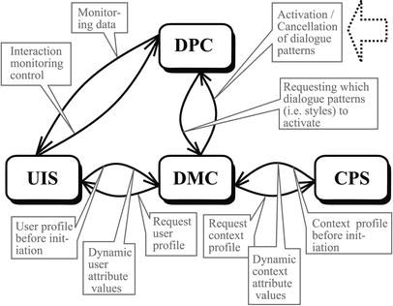
Πρωτόκολλο (1/8)
IPC
1
Υπάρχουν τέσσερις κατηγορίες πρωτοκόλλων, που ορίζουν τα μηνύματα μεταξύ δύο εμπλεκομένων τμημάτων και προς τις δυο κατευθύνσεις.
3
2
4

Slide 50
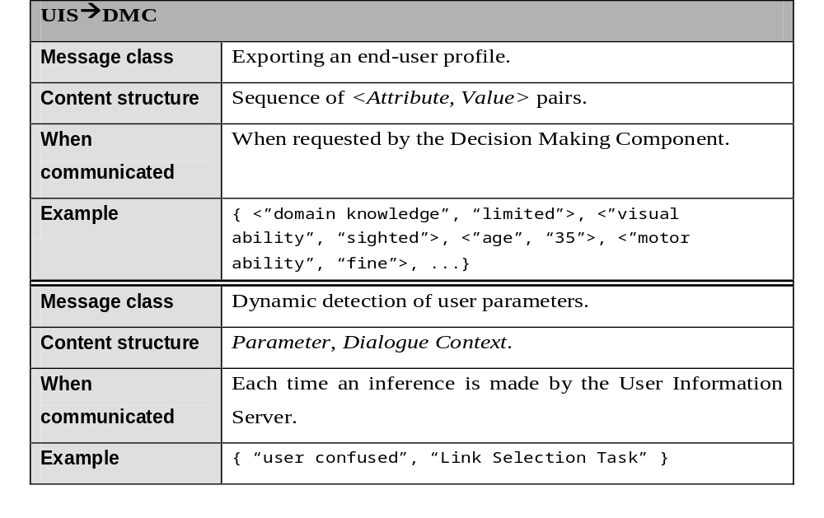
Πρωτόκολλο (2/8)

Slide 51
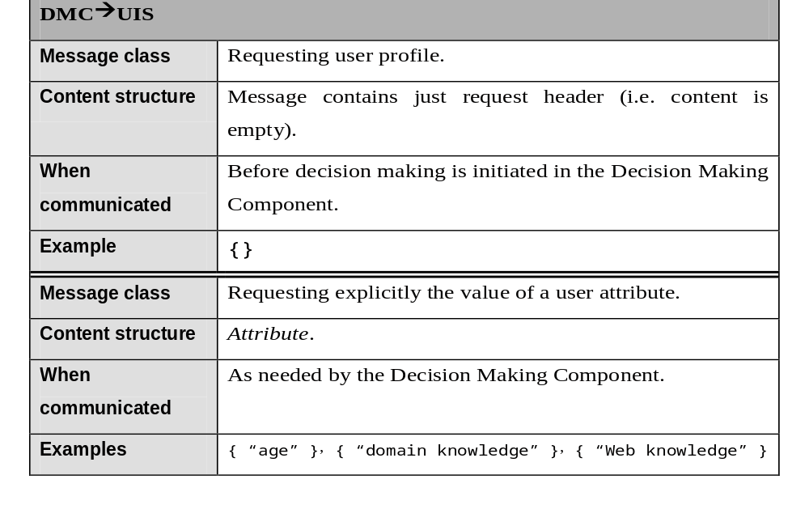
Πρωτόκολλο (3/8)

Slide 52
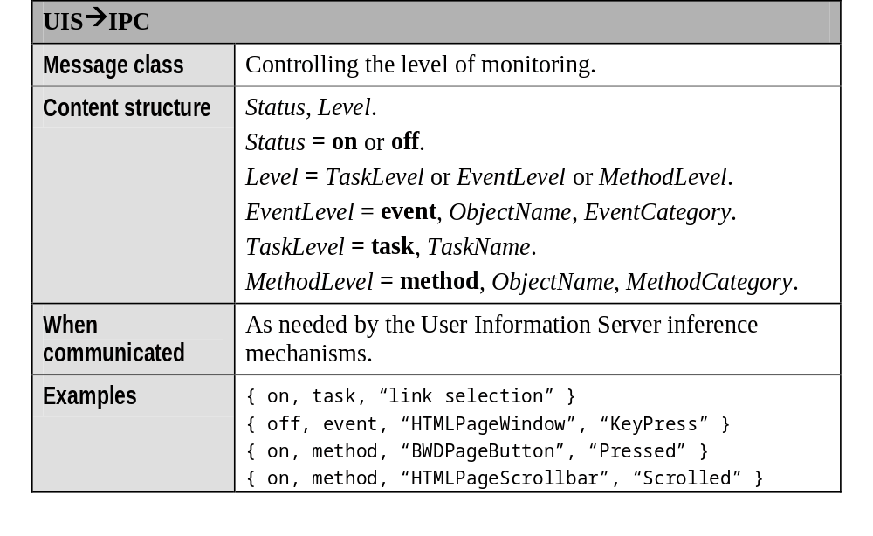
Πρωτόκολλο (4/8)

Slide 53
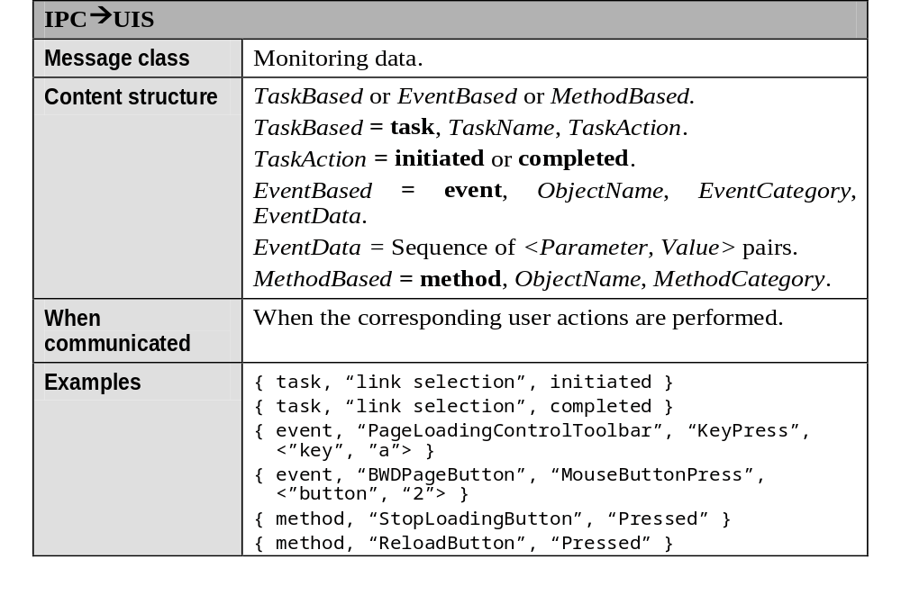
Πρωτόκολλο (5/8)

Slide 54
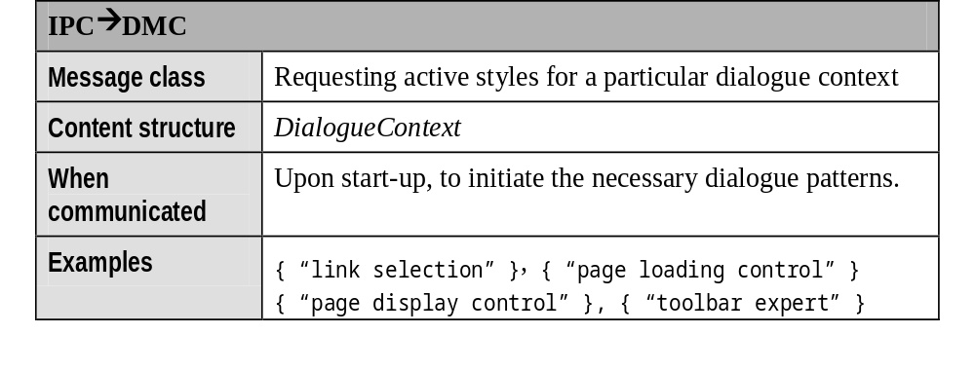
Πρωτόκολλο (6/8)

Slide 55
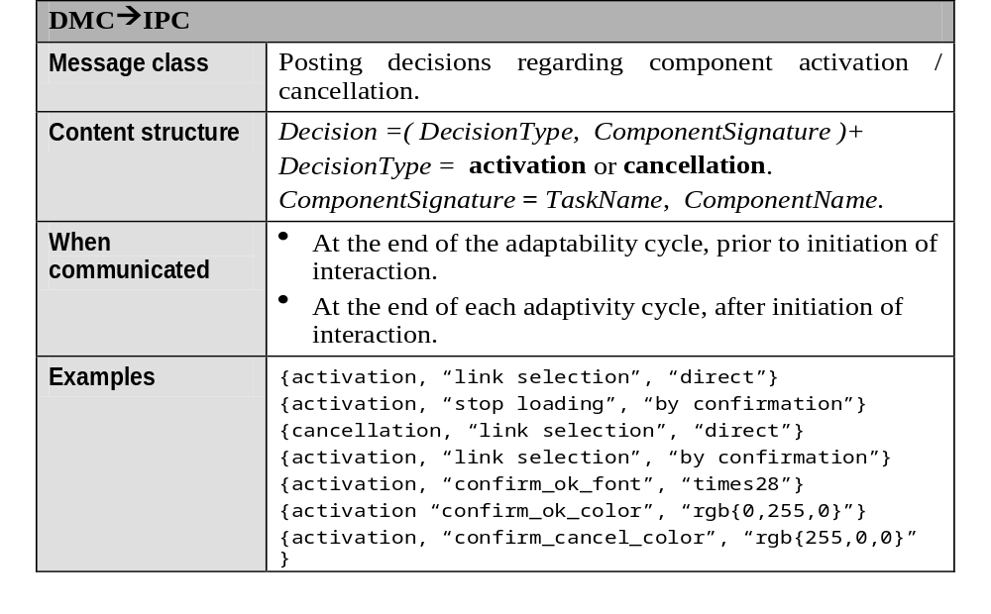
Πρωτόκολλο (6/10)
προσαρμογή πριν τη χρήση
προσαρμογή κατά τη χρήση

Slide 56
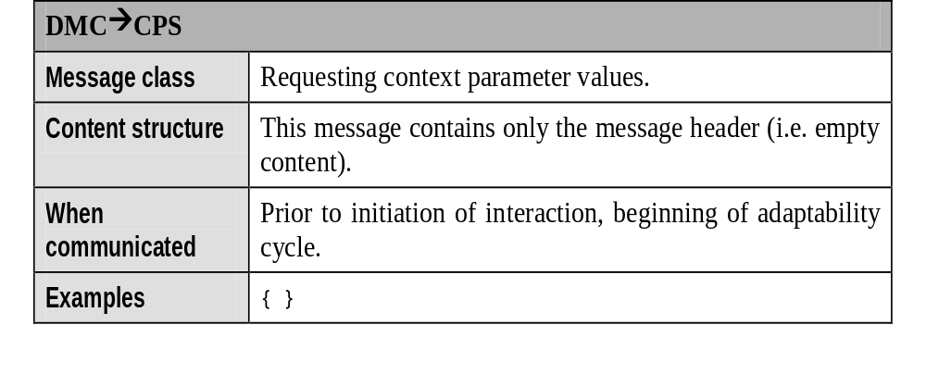
Πρωτόκολλο (7/8)

Slide 57
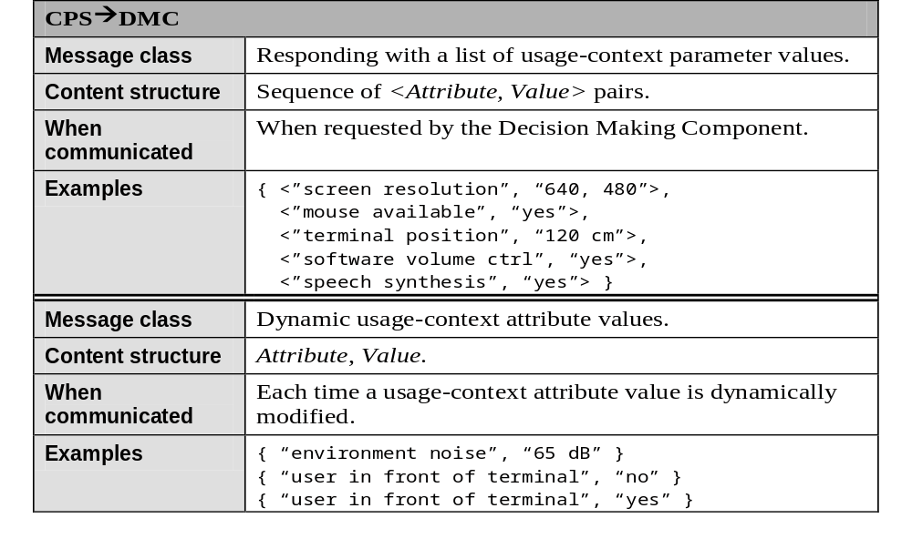
Πρωτόκολλο (8/8)

Slide 58
Η γενίκευση: dynamic software assembly (1/10)
Η βασική αρχιτεκτονική επίπτωση λόγω της απαίτησης για dynamic software assembly είναι ή αναγκαιότητα οργάνωσης του κώδικα με τρόπο που να επιτρέπει τη δυναμική επιλογή των «περιεχομένων» τμημάτων, δηλ. δυναμικές ιεραρχίες.
Μας απασχολεί ή έννοια του containment ως αρχιτεκτονική κατάτμηση, δηλ. τμήματα υλοποίησης που θεωρείται ότι είναι συστατικά στοιχεία μεγαλύτερων τμημάτων. Μία τέτοια σχέση πάντα ορίζει μία ιεραρχική δομή.

Slide 59
Η γενίκευση: dynamic software assembly (2/10)
Υπάρχουν και άλλες αρχιτεκτονικές προοπτικές π.χ., call graphs, ανταλλαγή δεδομένων, κλπ, αλλά αυτές δε σχετίζονται με το πρόβλημα της δυναμικής σύνθεσης λογισμικού που μας απασχολεί.
Γενικά, κάθε σύστημα έχει μία ιεραρχική αρχιτεκτονική εικόνα που περιλαμβάνει όλα τα επιμέρους τμήματα του. Αυτή αποτελεί το θεμέλιο λίθο για τη δυναμική σύνθεση μέσω ενεργοποίησης (activation) επιλεγόμενων περιεχόμενων τμημάτων.

Slide 60
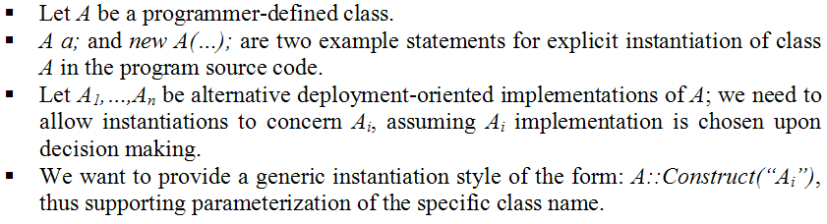
Η γενίκευση: dynamic software assembly (3/10)
Hard-coded instantiations (software is not dynamically assembled)
Anthony Savidis: Dynamic Software Assembly for Automatic Deployment-oriented Adaptation. Elsevier. Electr. Notes Theor. Computer Science 127(3): 207-211 (2005)
A::Construct(<constructor arguments>)
Conditional instantiation – alternative classes have a common super-class offering the constructor where the decided class id is supplied as a string
Event better we avoid hard-coding the decided class making it a property of the A super-class, so Construct chooses the decided A_{i} variant

Slide 61
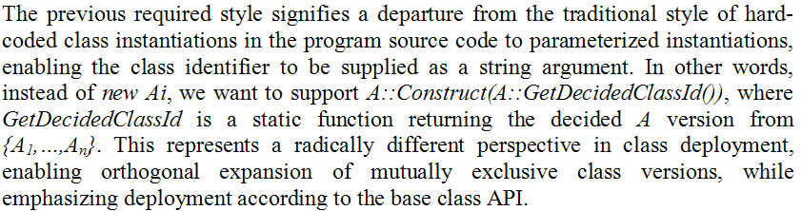
Η γενίκευση: dynamic software assembly (4/10)
Για τα παραπάνω απαιτείται ο διαχωρισμός της super-class Α, την οποία γενικά τη λέμε Base και των εκάστοτε Α_{j} Derived κλάσεων.
Η δημιουργία στιγμιότυπων στον κώδικα γίνεται βάσει της Base με υποστήριξη overloaded constructors φυσιολογικά. Πάντοτε θα έχουμε στιγμιότυπα τα οποία είναι δυναμικά ενώ θα χρησιμοποιούμε Base pointers ή references αποκλειστικά.
Αυτό στην πράξη σημαίνει ένα είδος virtual constructors, το οποίο πετυχαίνεται μόνο ως ειδικό pattern (υπάρχουν διάφορες επιλογές).

Slide 62
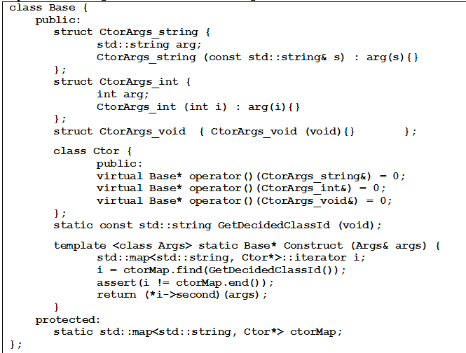
Η γενίκευση: dynamic software assembly (5/10)

Slide 63
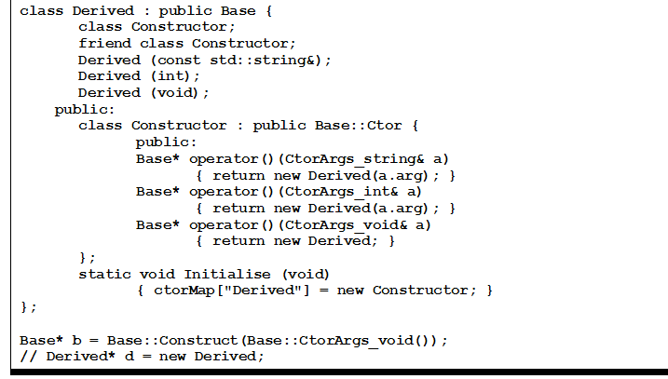
Η γενίκευση: dynamic software assembly (6/10)

Slide 64
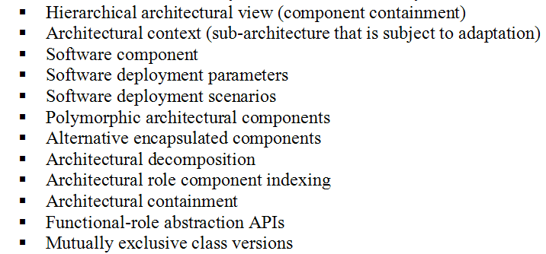
Η γενίκευση: dynamic software assembly (7/10)
Τα βασικά αρχιτεκτονικά στοιχεία για την επίτευξη αρχιτεκτονικού πολυμορφισμού (δηλ. εναλλακτικά επιλεγόμενα περιεχόμενα )

Slide 65
Η γενίκευση: dynamic software assembly (8/10)
Προκύπτει ένα διευρυμένο λεξιλόγιο για τις αρχιτεκτονικές το οποίο σχετίζεται με την ανάγκη για δυναμική σύνθεση
Architectural
decomposition
Architectural context
(sub-architecture)
Architectural
containment
Functionality
abstraction
ISA
abstract
API
concrete
API
Architectural
components
Architectural
role indexing
Architectural
polymorphism
Deployment
parameters

Slide 66
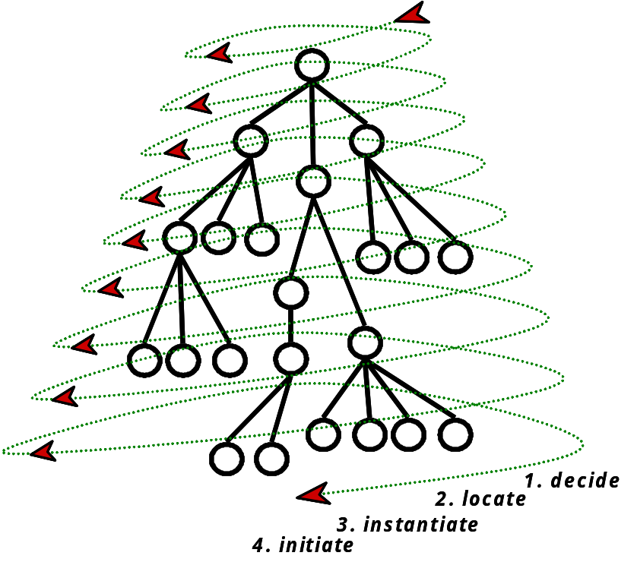
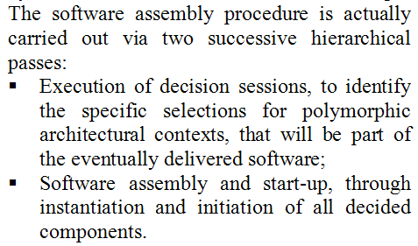
Η γενίκευση: dynamic software assembly (9/10)

Slide 67
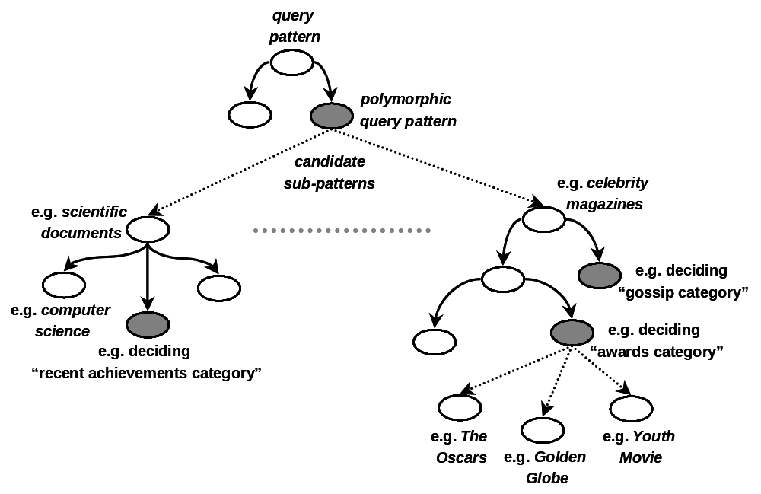
Η γενίκευση: dynamic software assembly (10/10)
Η μέθοδος έχει πολλές εφαρμογές, π.χ., δυναμική σύνθεση queries με στόχο το adaptation
πολυμορφισμός
πολυμορφισμός
πολυμορφισμός
πολυμορφισμός

